Slide 1
Agenda
【大築様 13回目レッスンの実施内容】
・進捗確認
・Docker
・django-allauth (https://note.com/horiday_tech/n/n2bca87d0e7cd)
・次回までの宿題
・オリジナルアプリ設計、実装すすめる
・次回レッスン 7/27(土) 21:30-
【坂本宿題】
・メールアドレスでログインする方法, macにmysqlclientをpip インストールする方法
Django-all-auth(次回説明)
(2回目レッスン以降 基本的に 土曜日 21:30-)
・前回の宿題
オリジナルアプリ設計、実装すすめる

Slide 2
概略日程
【ゴール】
オリジナルWEBアプリ（SEOに役立つ自サイト検索順位等表示)をインターネット上（AWS）に公開する。
5月
6月
7月
8月
9月
10月
アプリ基本機能完成
アプリ完成・公開
Python・Django学習
オリジナルアプリ作成
オリジナルアプリ修正
・Git/Github
・Python + 発展的内容
・Django + 発展的内容
・WEBスクレイピング学習
デプロイ用知識学習
アプリデプロイ
・サーバー
・ネットワーク
・AWS
・AWSサーバー構築(VPC,EC2, RDS)
・独自ドメイン取得, SSL化

Slide 3
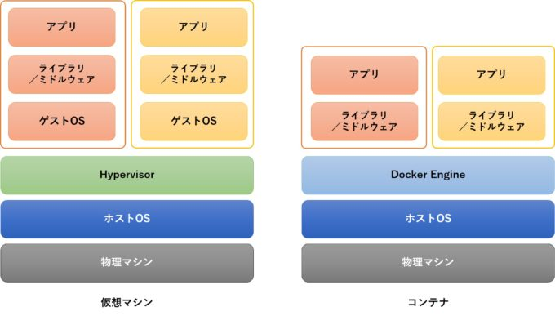
Docker
Docker コンテナ
Dockerは、Linuxのコンテナ技術を使ったもので、よく仮想マシンと比較されます。VirtualBoxなどの仮想マシンでは、ホストマシン上でハイパーバイザを利用しゲストOSを動かし、その上でミドルウェアなどを動かします。それに対し、コンテナはホストマシンのカーネルを利用し、プロセスやユーザなどを隔離することで、あたかも別のマシンが動いているかのように動かすことができます。そのため、軽量で高速に起動、停止などが可能です。
また、Dockerはミドルウェアのインストールや各種環境設定をコード化して管理します。
コード化されたファイルを共有することで、
どこでも誰でも同じ環境が作れる。
2.作成した環境を配布しやすい。
3.スクラップ＆ビルドが容易にできる。

Slide 4
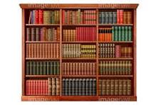
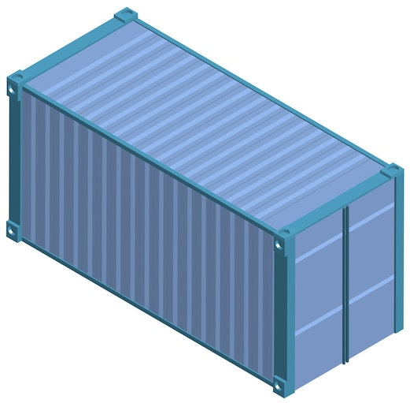

Docker
docker hub
(リポジトリ)
docker image
docker container
pull
run
build
Dockerfile
(カスタムイメージを
作るためのレシピ)
docker container
docker image
（ユーザーカスタム）
run

Slide 5
Docker
brew によるインストール
https://blog.interstellar.co.jp/2022/03/14/installing-docker-on-a-mac-with-homebrew/
pythonイメージダウンロード
docker pull python:3.11.7
django自作イメージビルド
docker build –t django .
django自作イメージからコンテナ起動
コンテナ停止
docker-compose up -d
docker-compose down
コンテナ内に入る場合
docker exec –it docker bash

Slide 6
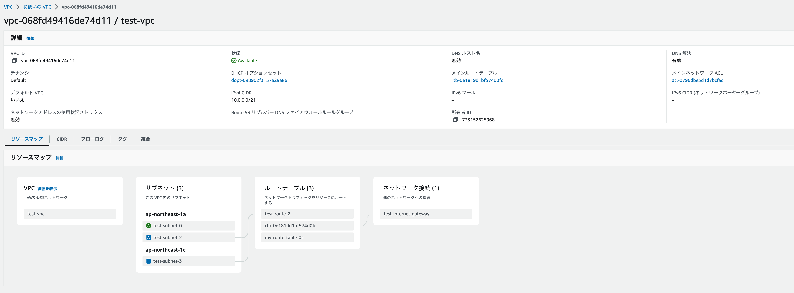
10.0.0.0/24
(10.0.0.0-10.0.0.255)
送信先：10.0.0.0/21 ターゲット：local
10.0.2.0/24
(10.0.2.0-10.0.2.255)
送信先：0.0.0.0/0 ターゲット：インターネットGW
10.0.0.0/21 ターゲット：local
10.0.0.0/21
(10.0.0.0-10.0.7.255)
10.0.3.0/24
(10.0.3.0-10.0.3.255)
32 – 21=11 = 8 + 3 10.0.0.0/21 = 10.0.0.0 – 10.0.7.255

Slide 7
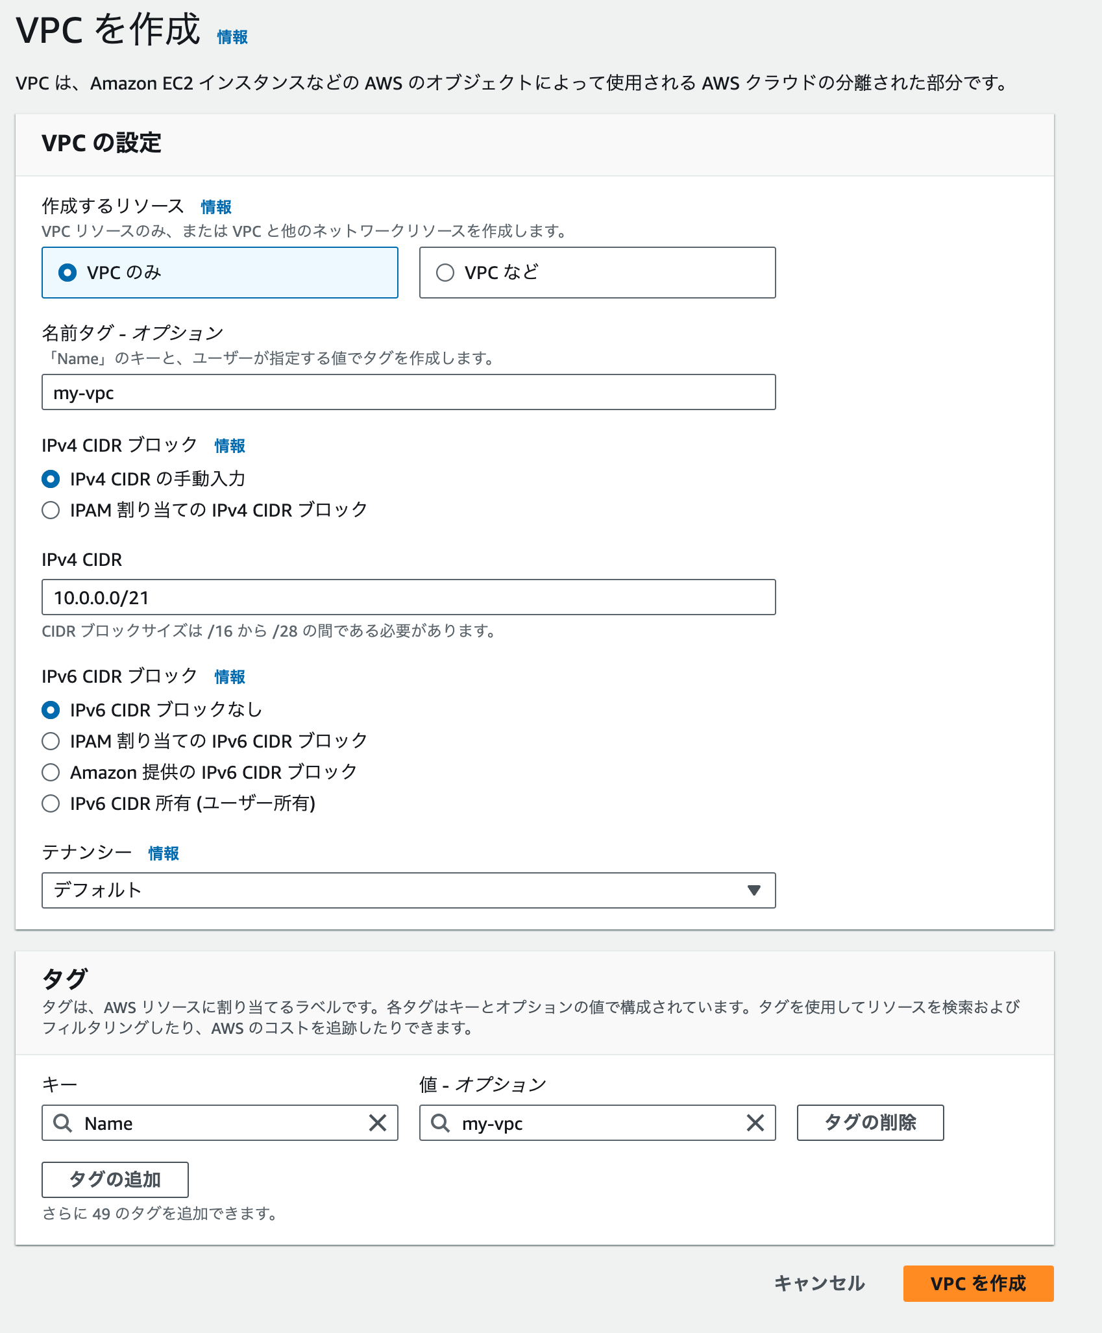
VPCの作成

Slide 8
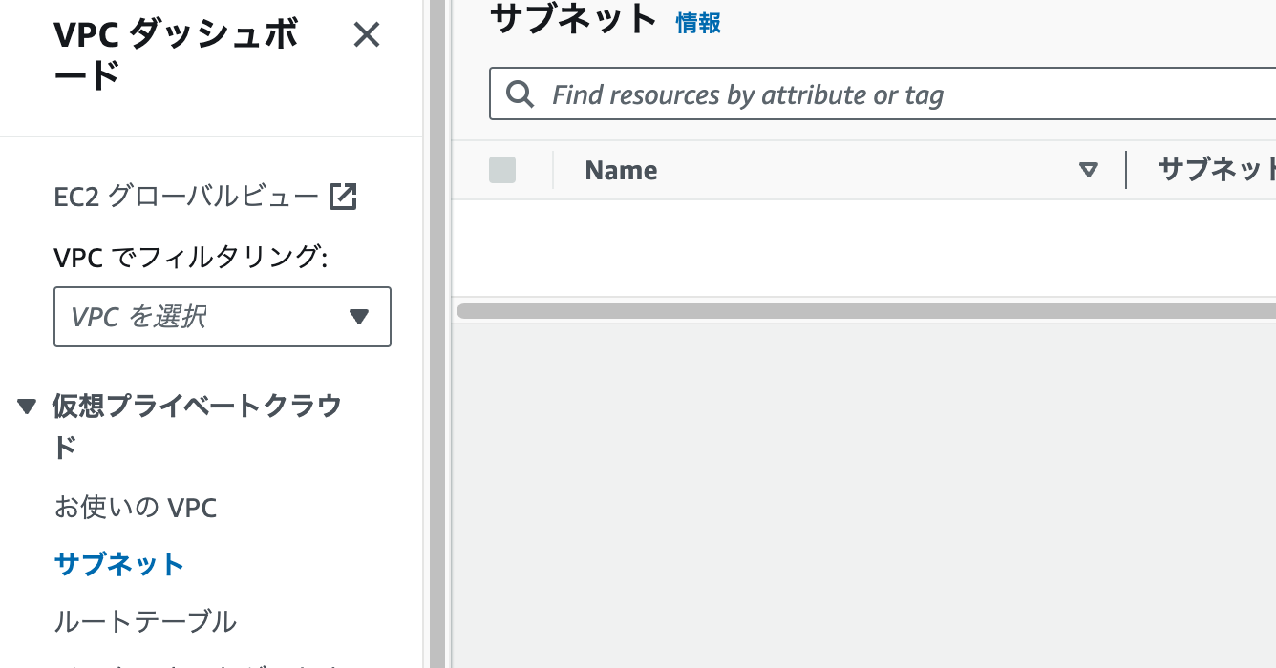
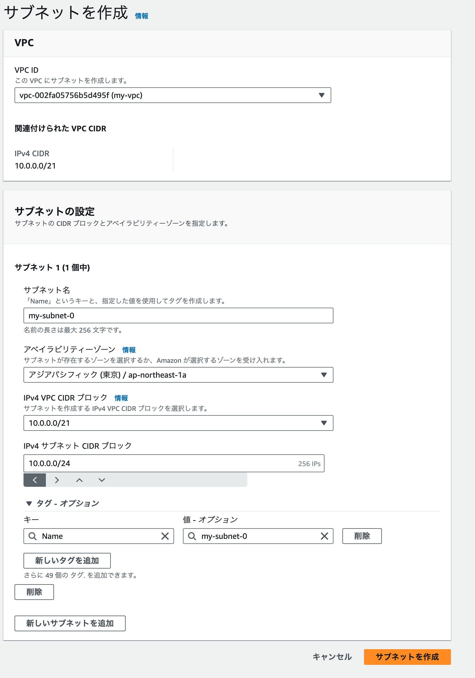
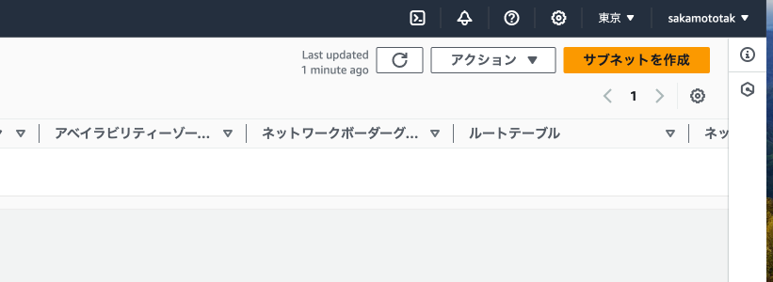
サブネットの作成

Slide 9
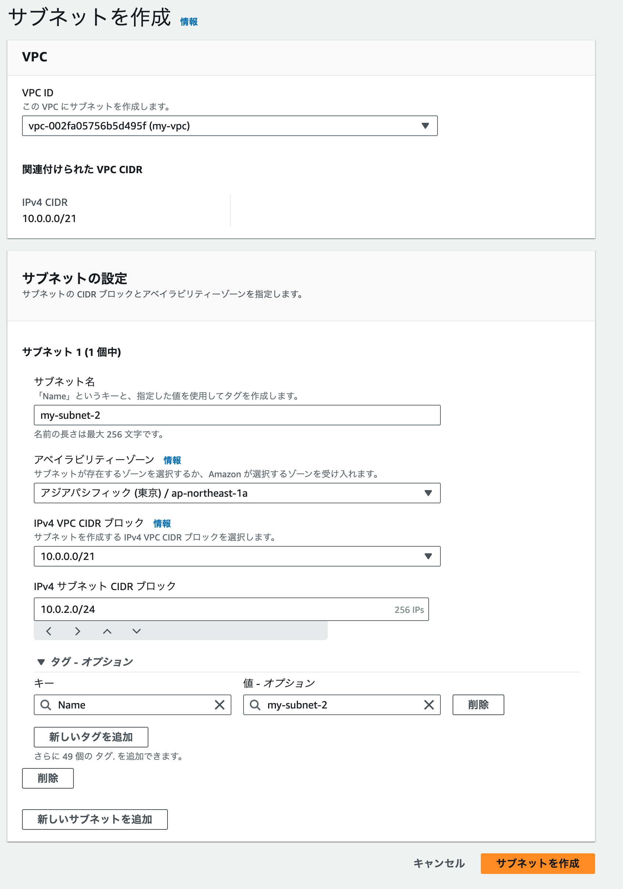
サブネットの作成

Slide 10
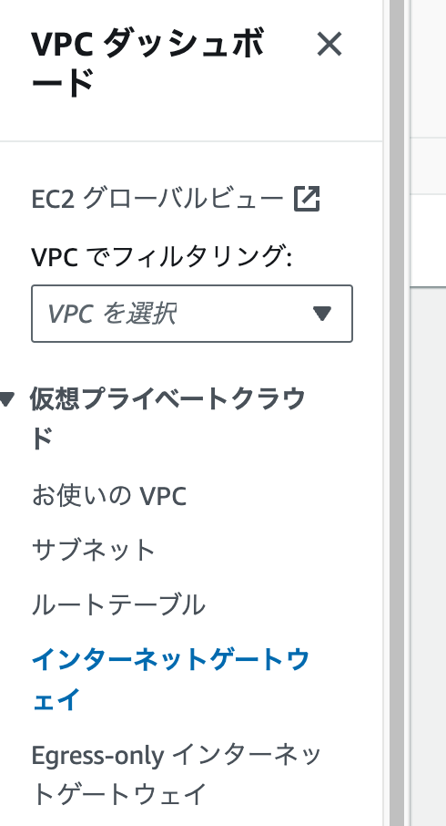
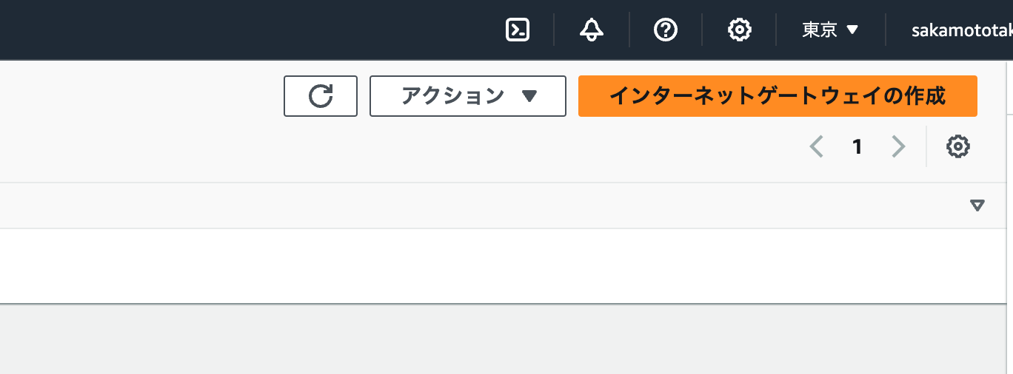
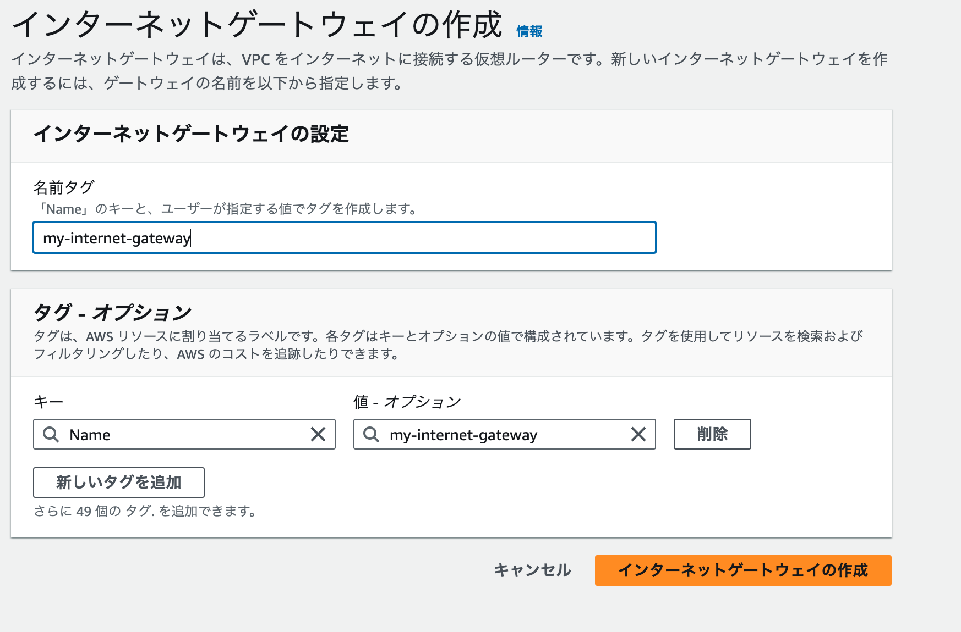
インターネットゲートウェイの作成

Slide 11
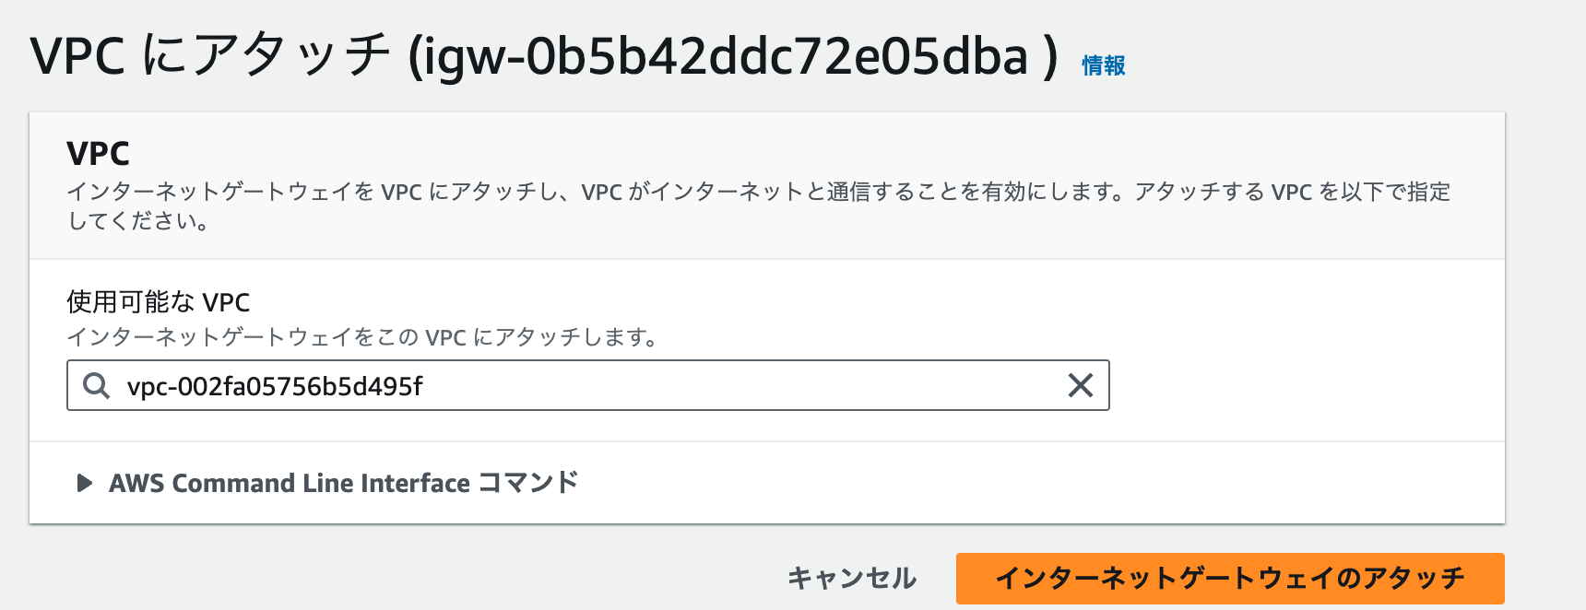
インターネットゲートウェイの作成

Slide 12
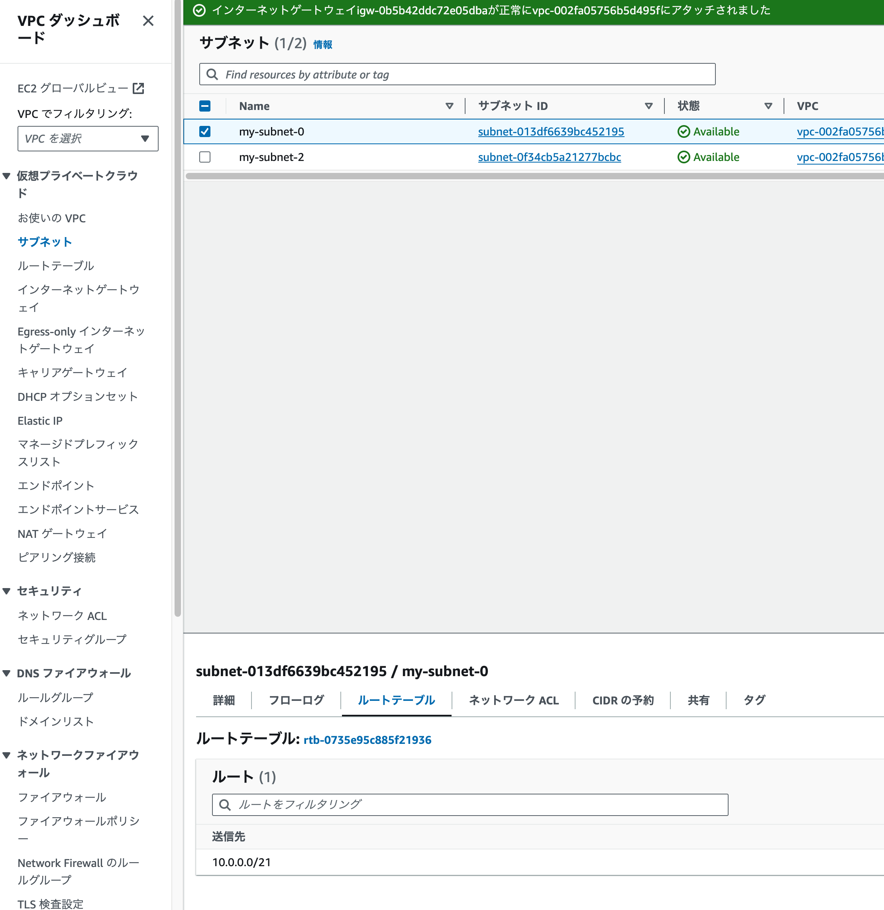
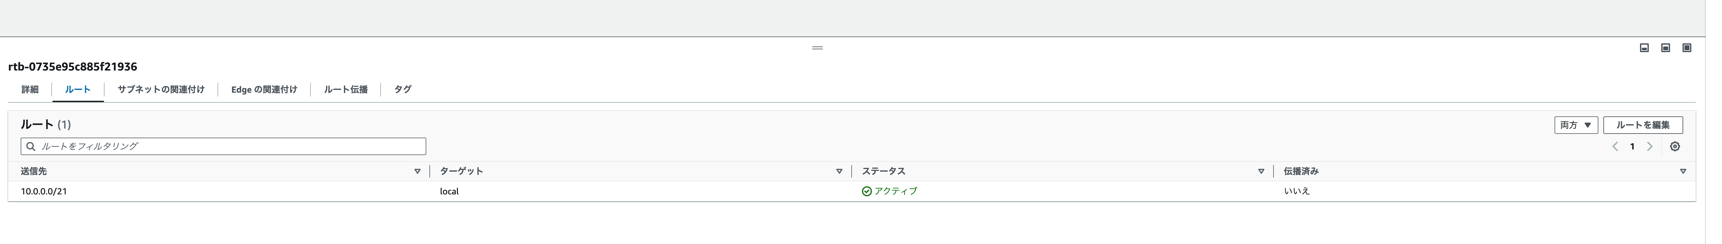
ルートテーブルの作成

Slide 13
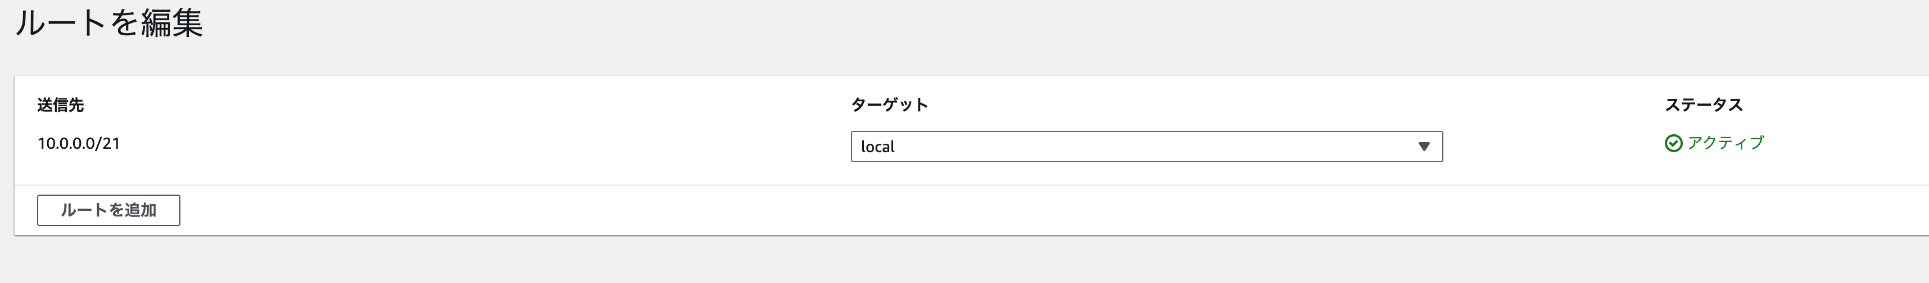
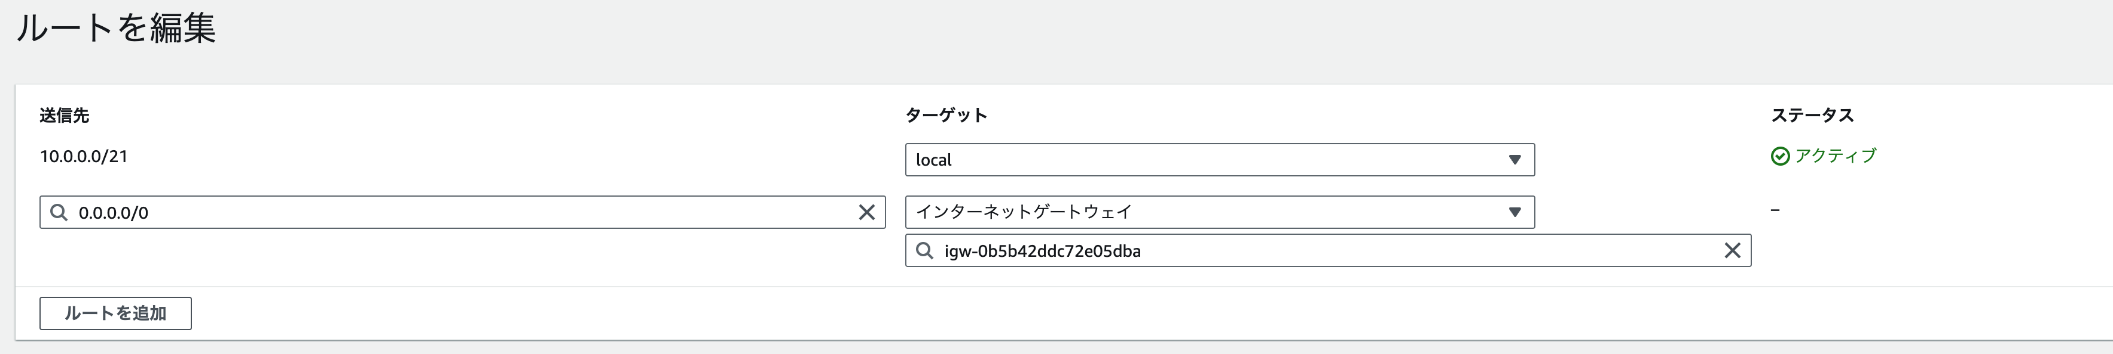
ルートテーブルの作成

Slide 14
オリジナルアプリ気づき
・git リポジトリ対象とするのはmyproject下からでよい
・API キー等機密性の高い情報は直接値を設定するのではなく、OSの環境変数で設定する
https://www.sejuku.net/blog/64673
・

